Slide 1

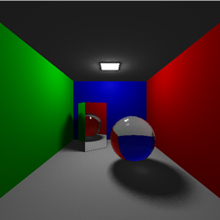
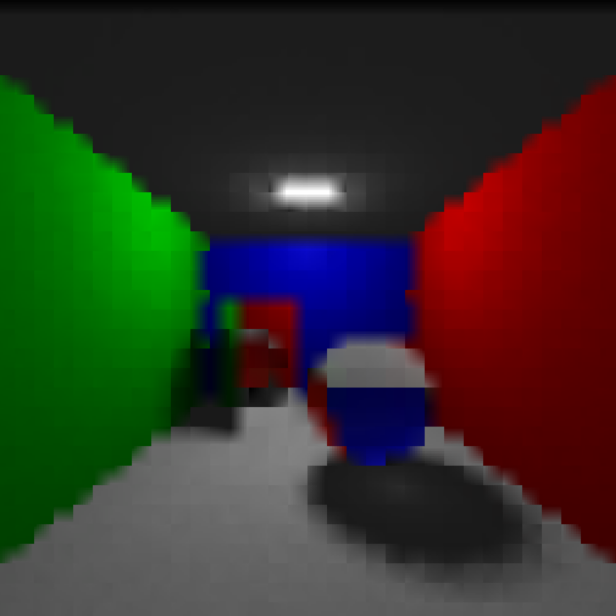
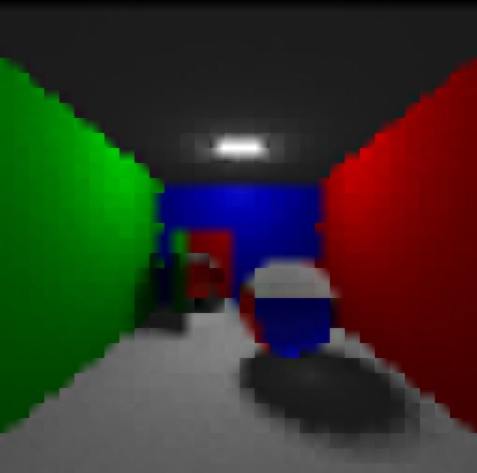
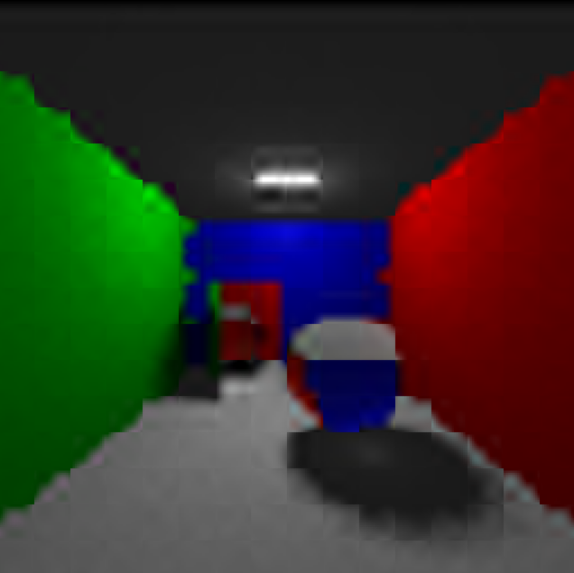


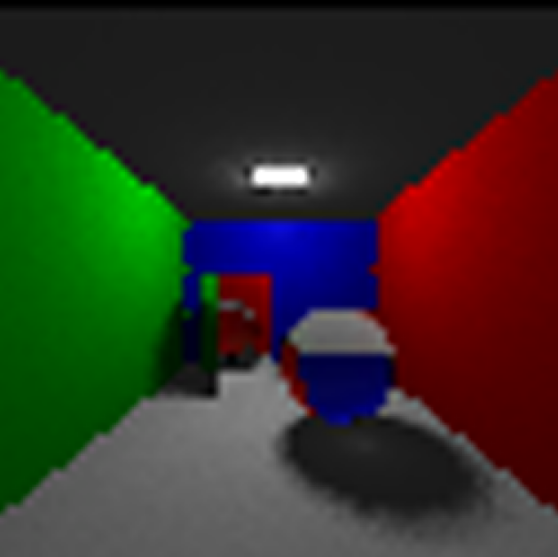
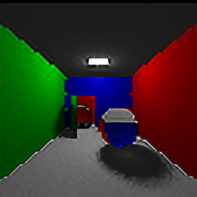
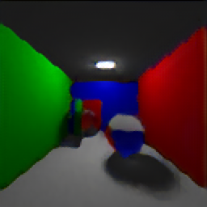
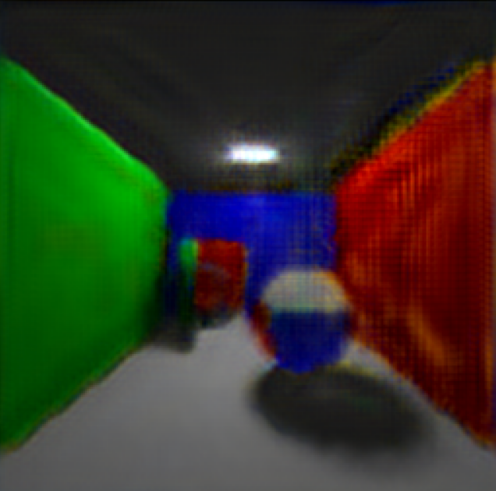
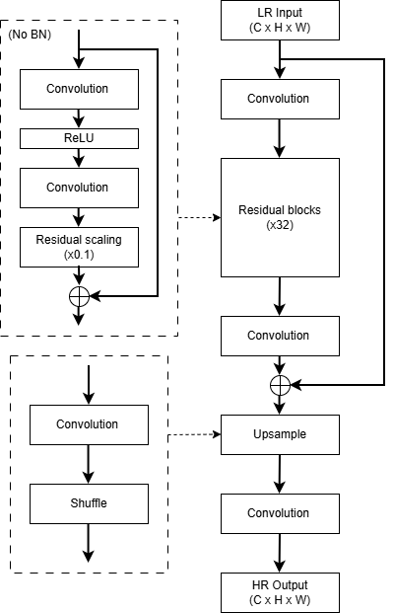

光跡追蹤影像之超解析重建方法
指導教授：翁世光
組別成員：洪宗邑、蕭英祐
研究動機
實驗結果
訓練特定目的 AI 需要大量高品質光跡追蹤影像，但生成這些影像極度耗時。若能用較少的像素量算圖後再放大，可節省大量的光線運算時間。(如在conrnell box的複雜場景做512x512影像平均需約130秒，而64x64影像平均需約22秒)
研究方法
本專題先實作了傳統內插方法對影像放大的結果，並將其結果作為後續比較的基線。
以 PSNR/SSIM 作為影像相似性指標。
在多種使用基於深度學習的超解析度模型中根據影像特徵選擇了EDSR(Enhanced Deep Residual Networks) 進行實作、訓練、分析。
▲input image (64x64)
▲ground truth (256x256)
傳統內插
1. 將影像每K個pixel分區塊，並以lagrange polynomial做內插
文獻回顧
▲K=2
▲K=2並額外取區塊兩邊各一個pixel
▲K=4
▲K=16
EDSR 是一種專為單一影像超解析度（Single Image Super-Resolution, SISR）設計的深度學習模型，旨在克服傳統卷積網路在處理極高放大倍率時細節丟失與計算量龐大的限制。該方法的核心改進在於移除傳統殘差網路 (ResNet) 中的批次正規化層 (Batch Normalization, BN)，可減少了模型記憶體佔用，使其能訓練更深、更寬的網路架構，在重建邊緣與紋理細節上也能產生更好的訓練結果
2. 其他常用基本內插方法
實作方法費時皆為1秒以內
訓練集
Origin：DIV2K
Ours：ray tracing images
▲bilinear
▲bicubic
Super resolution - EDSR
模型架構
▲Original datasets
▲Our datasets
▲L2 loss(視覺品質差)
實驗結論
Interpolation | Bilinear | Bicubic | Lagrange (K=2) | Lagrange (K=2+取鄰居)
PSNR | 26.08 | 25.52 | 25.81 | 25.68
SSIM | 0.9373 | 0.9305 | 0.9320 | 0.9305
EDSR | Original dataset | Our dataset | Edge loss | L2 loss
PSNR | 22.52 | 22.35 | 22.71 | 24.88
SSIM | 0.8804 | 0.8677 | 0.8663 | 0.9133
傳統內插方法傾向產生平滑模糊的影像，在判斷指標上有穩定結果；反觀本專題使用的EDSR模型由於光跡追蹤影像高對比度的特性，雖在判斷指標上略有落差，卻更好解決了影像模糊問題，並復原影像邊緣銳利度，更符合實際應用需求
主要參考資料
Youtube
Bee Lim, Sanghyun Son, Heewon Kim, Seungjun Nah, Kyoung Mu Lee. “Enhanced Deep Residual Networks for Single Image Super-Resolution”, CVPR Workshops 2017

